Slide 1
爬取news.chemnet.com新闻

Slide 2
http://news.chemnet.com/list-11-11-1.html
http://news.chemnet.com/list-11-11-2.html
下标是几就是第几页

Slide 3
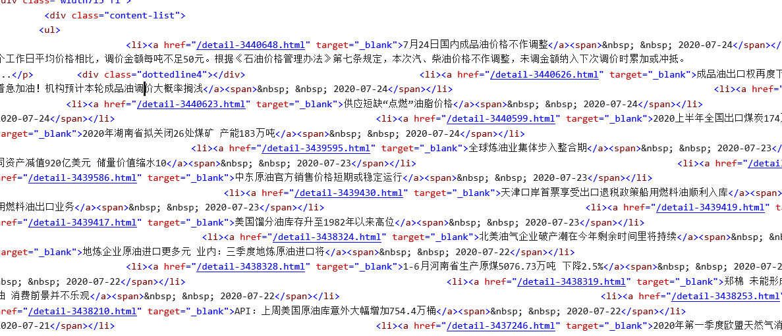
类名
详细新闻地址
新闻标题

Slide 4
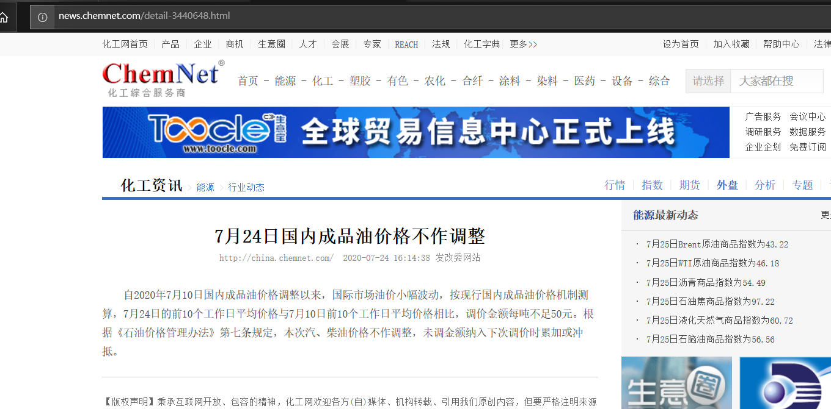
http://news.chemnet.com拼上详细新闻地址后

Slide 5
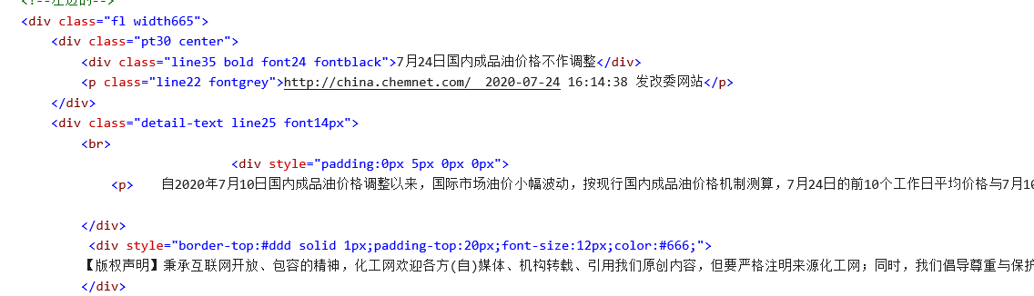
查看新闻页面html源码
所在类名
新闻内容

